Slide 1
Муниципальное бюджетное дошкольное образовательное учреждение «Центр развития ребёнка – детский сад № 4»
(300903, Россия, г. Тула, Привокзальный район, п. Косая Гора, ул. М. Горького, д.21)
Директор МБДОУ «Црр – д/с № 4»
Грачева Антонина Валентиновна
Номинация: «Интересно для всех, интересно для каждого»

Slide 2
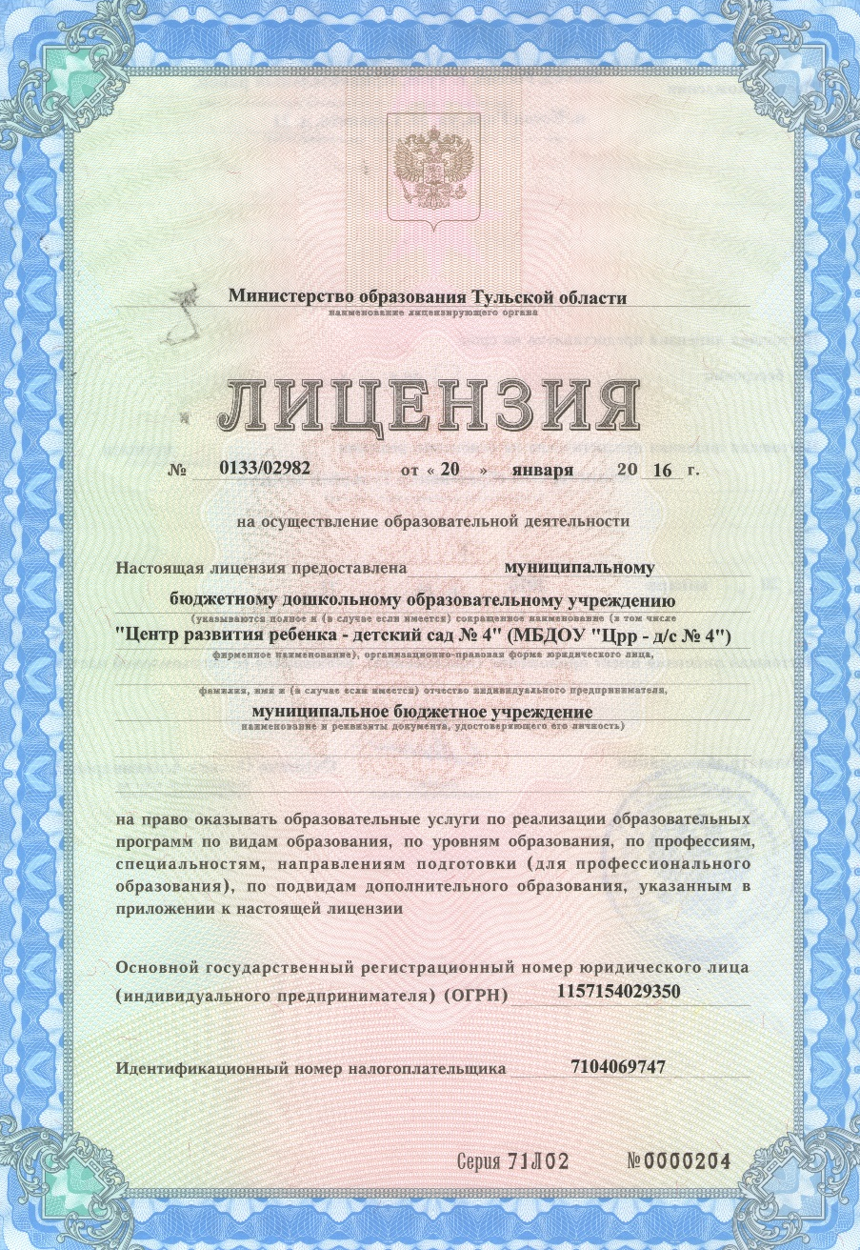
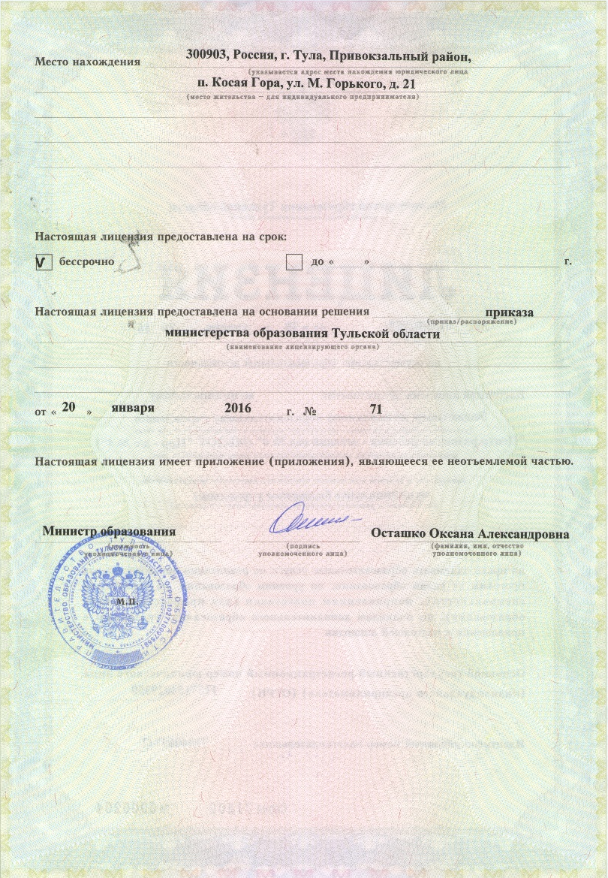
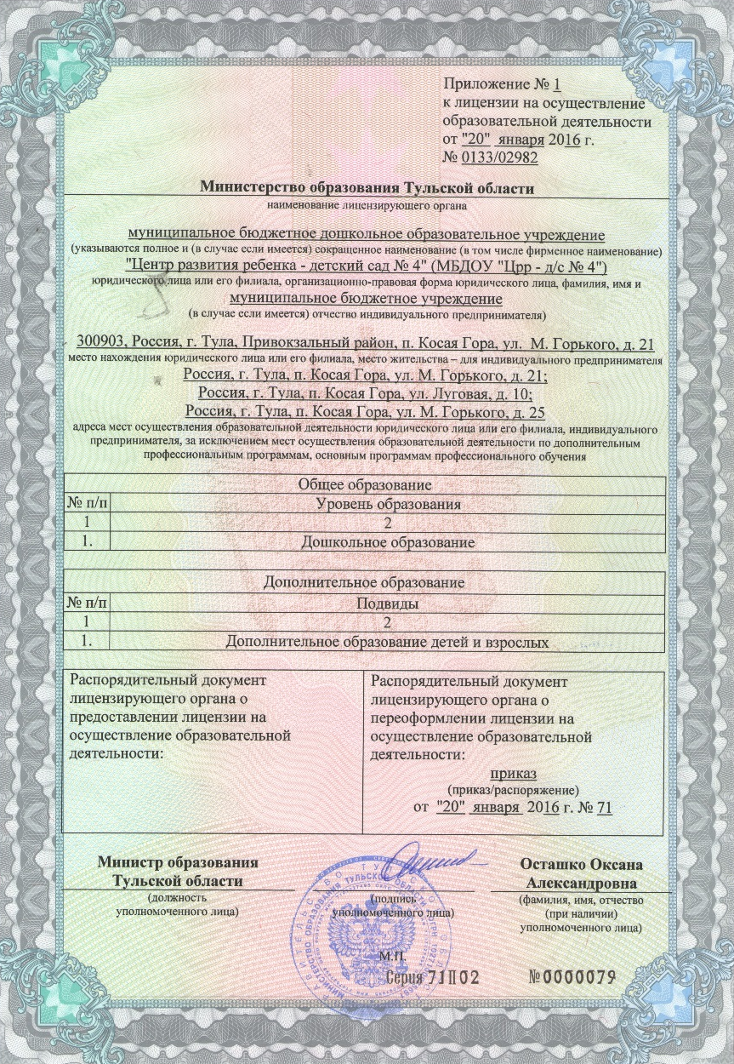
МБДОУ «Црр – д/с № 4» предоставлена лицензия
на право осуществления образовательной деятельности
№ 0133/02982 от 201 января 2016 года

Slide 3
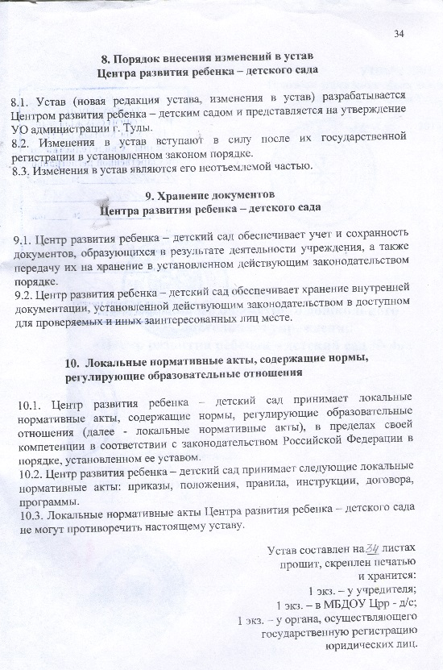
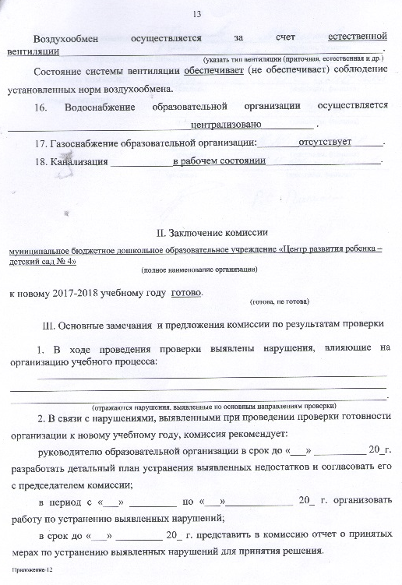
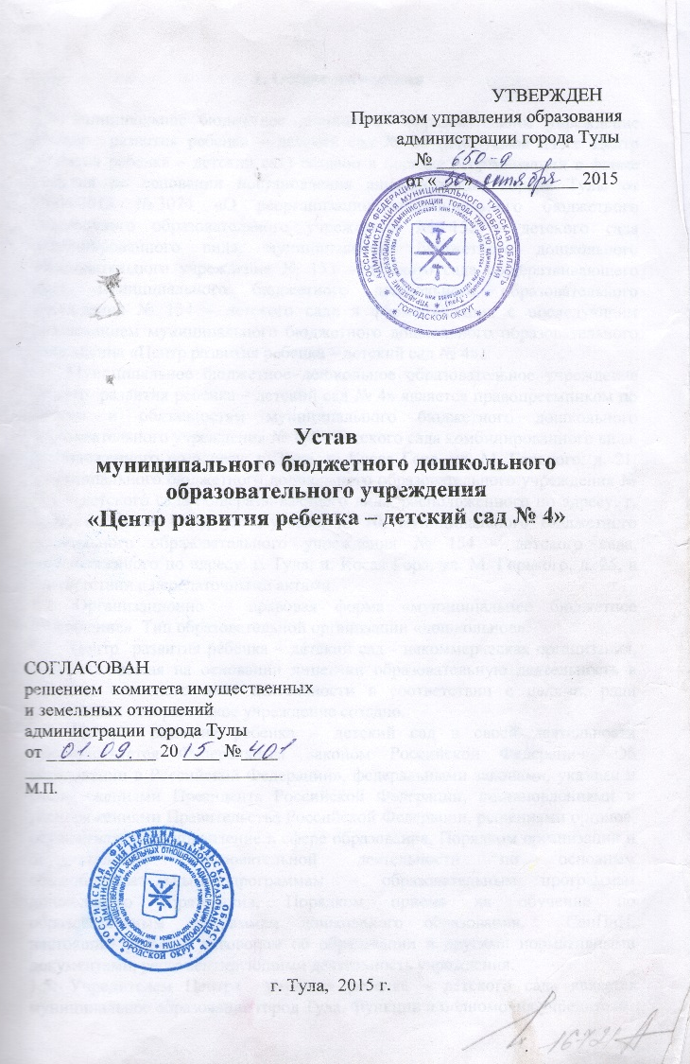
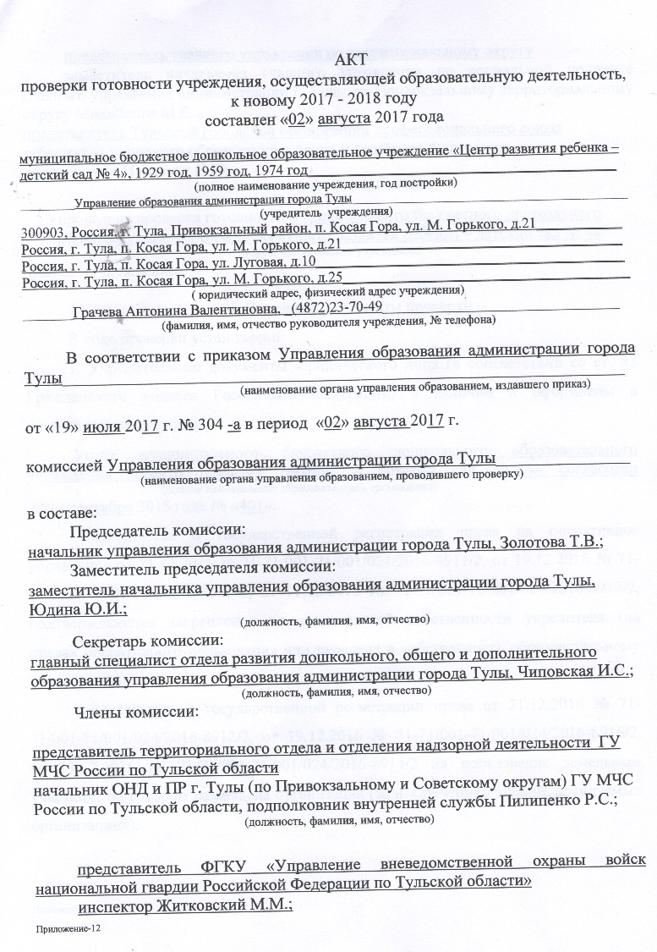
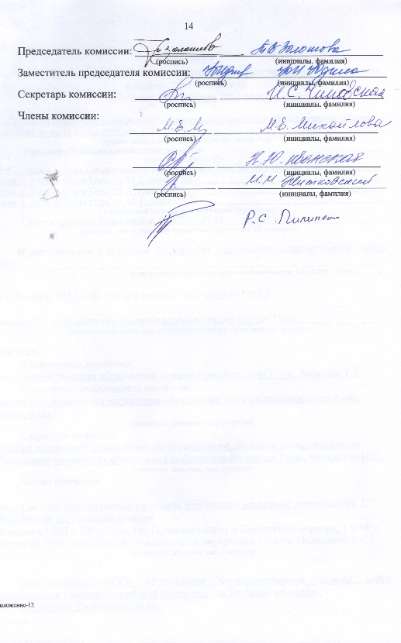

Slide 4
Паспорт образовательной организации
МБДОУ «Црр – д/с № 4» - образуется из 3-х дошкольных образовательных учреждений в форме слияния, на основании постановления администрации города Тулы от 05.06.2015г. № 3074
Приоритетные направления деятельности МБДОУ «Црр – д/с № 4»:
физкультурно-оздоровительное развитие детей;
художественно-эстетическое развитие детей;
коррекция речи детей с ОНР;
психологическое сопровождение дошкольников.

Slide 5
 | Кол-во групп в МБДОУ | Подготовительная к школе группа (с 6 лет до 7 лет) | Старшая группа (с 5 лет до 6 лет) | Средняя группа (с 4 лет до 5 лет) | Младшая группа (с 3 лет до 4 лет) | Вторая группа раннего возраста (с 2 лет до 3 лет) | Первая группа раннего возраста (с 1 года до 2 лет)
 |  | 2 | 5 | 4 | 3 | 2 | 1
1 | Основная образовательная программа дошкольного образования «От рождения до школы» под ред. Н.Е. Вераксы, Т.С. Комаровой, М.А. Васильевой (2015г.)
2 | Программа А.А. Чеменевой, Т.В.Столмаковой «Послушные волны» для обучения плаванию детей в ДОУ, 2011г.
3 | Программа развития ребёнка в музыкальной деятельности «Музыкальные шедевры» О.П. Радынова, 2000г
4 | «Комплексная образовательная программа дошкольного образования для детей с тяжелыми нарушениями речи (общим недоразвитием речи) с 3 до 7 лет» Н.В. Нищева
5 | Программа развития ребёнка в изобразительной деятельности «Здравствуй, музей!» Б.А. Столяров, 2008г.
 | Реализация рабочих программ дополнительных образовательных услуг
6 | Рабочая программа «Тульский сувенир» - составитель музыкальный руководитель Голубицкая Е.А.
7 | Рабочая программа «Сказка в музыке» - составитель музыкальный руководитель Медведева О.Н.
8 | Рабочая программа «Дельфинчик» - составитель инструктор по физкультуре Зотова Г.Е.
9 | Рабочая программа «Цветик-семицветик» - составитель педагог дополнительного образования Миронова С.В.
10 | Рабочая программа «Народная игрушка» - составитель воспитатель Дмитриченко М.В.
11 | Рабочая программа «Русская тряпичная кукла» - составитель воспитатель Шубина О.Н.
12 | Рабочая программа «Мастеровичок» - составитель воспитатель Путина С.А.
13 | Рабочая программа «Юный архитектор» - составитель старший воспитатель Тимонина Е.Д.
 | Организация платных дополнительных образовательных услуг
14 | Программа адаптационной группы кратковременного пребывания детей раннего дошкольного возраста не посещающих детское образовательное учреждение «ЛЮБОЗНАЙКИ»
Контингент воспитанников по уровням реализуемых образовательных программ
Воспитание и развитие детей ведется с 1 года до 7 лет.
Содержание образовательного процесса выстроено в соответствии с основной образовательной программой дошкольного образования МБДОУ «Црр – д/с № 4», разработанной на основе:

Slide 6
Профессиональный уровень педагогического коллектива
Кадровый состав
Должность | Кол-во специалистов
Старший воспитатель | 1
Воспитатели | 33
Инструктор по физкультуре | 1
Музыкальный руководитель | 3
Педагог-психолог | 2
Учитель-логопед | 1
Общая численность педагогических работников | 41

Slide 7
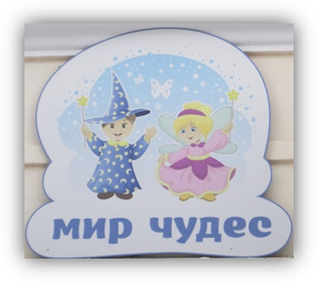
Муниципальное бюджетное дошкольное образовательное учреждение «Центр развития ребёнка – детский сад № 4»
МБДОУ №154
Тула, п. Косая Гора, ул. М.Горького, д.25
МБДОУ №152
Тула, п. Косая Гора, ул. М.Горького, д.21
МБДОУ №153
Тула, Косая Гора, ул. Луговая, д.10
Объединение стабильно работающих коллективов позволяет создать более компетентную и комфортную для детей образовательную среду, позволяющую осуществлять и воплощать в жизнь новейшие педагогические технологии
Notes:
7

Slide 8
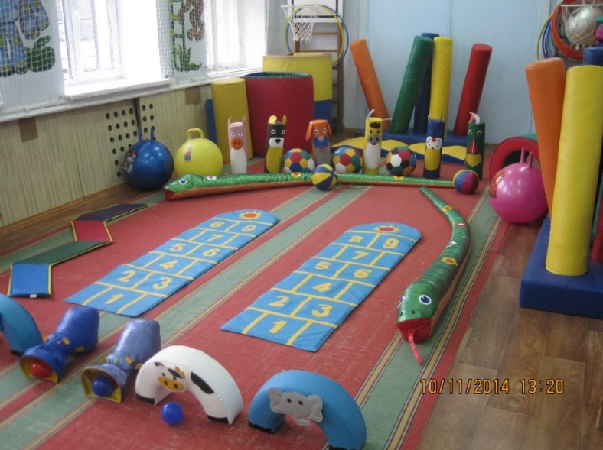
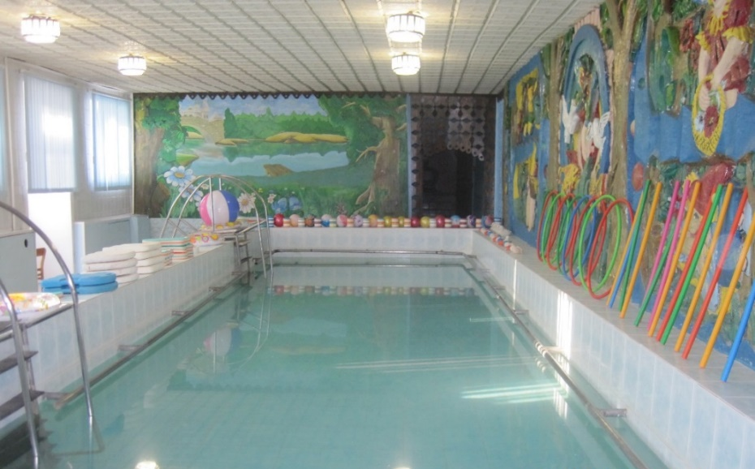
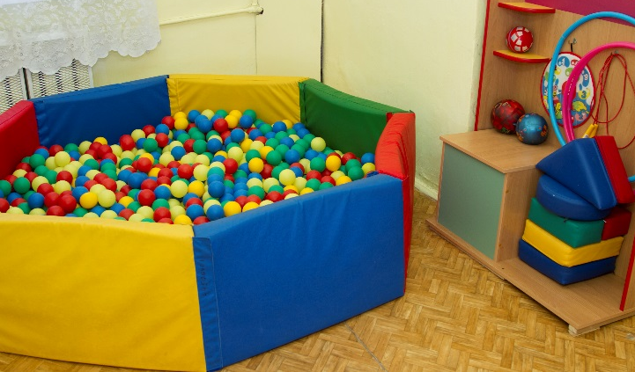
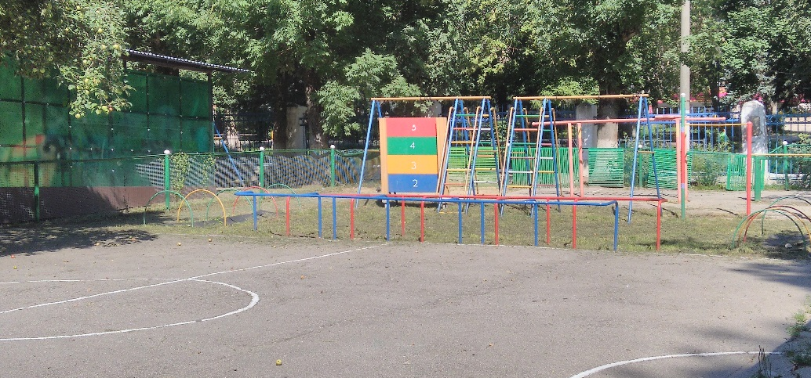
Материально – техническая база МБДОУ «Црр – д/с № 4»
В МБДОУ «Црр – д/с № 4» имеет достаточную материально – техническую базу, соответствующую СанПиН, современному уровню образования и способствующую эффективному образовательному процессу.
Для реализации физкультурно – оздоровительного развития детей в
МБДОУ «Црр – д/с № 4» созданы условия:
Спортивные и тренажерные залы;
Бассейн;
Спортивные площадки; прогулочные площадки по числу групп;
Комплексы спортивного и игрового оборудования;
Уголки двигательной активности в группах;
Физкультурный зал
Физкультурные
уголки
Бассейн
Спортивная площадка с комплексом спортивного оборудования
Прогулочные площадки

Slide 9
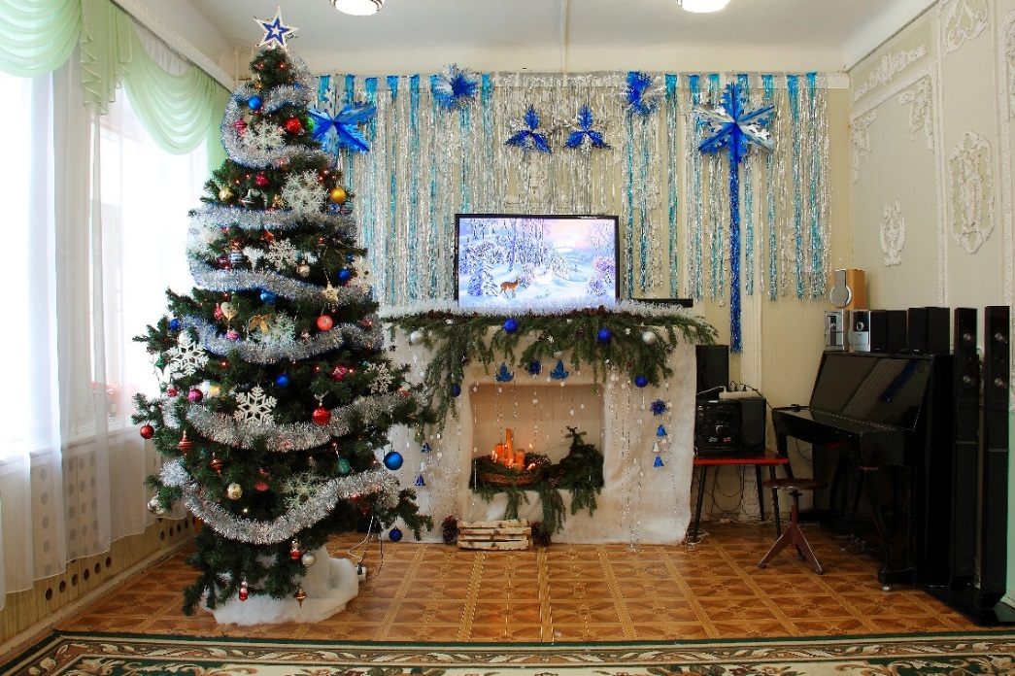
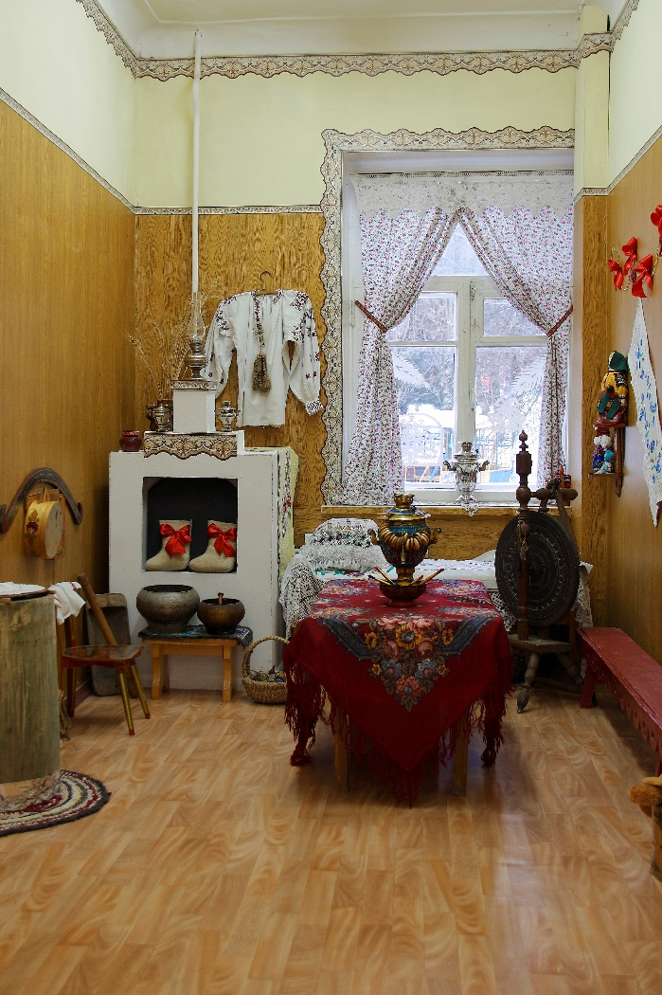
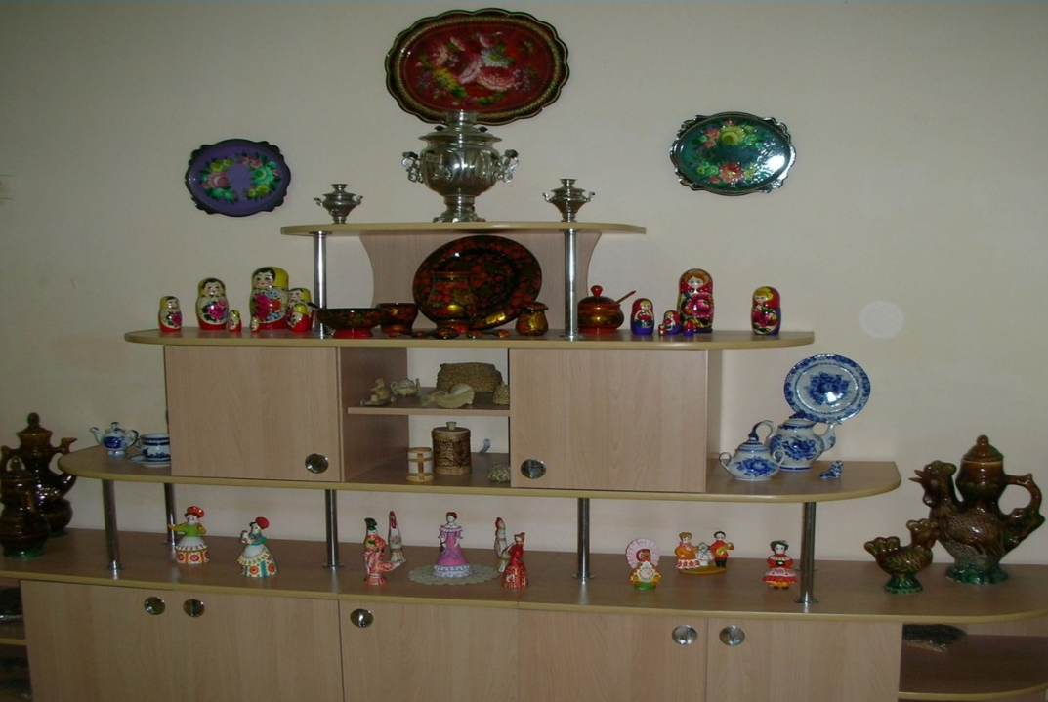
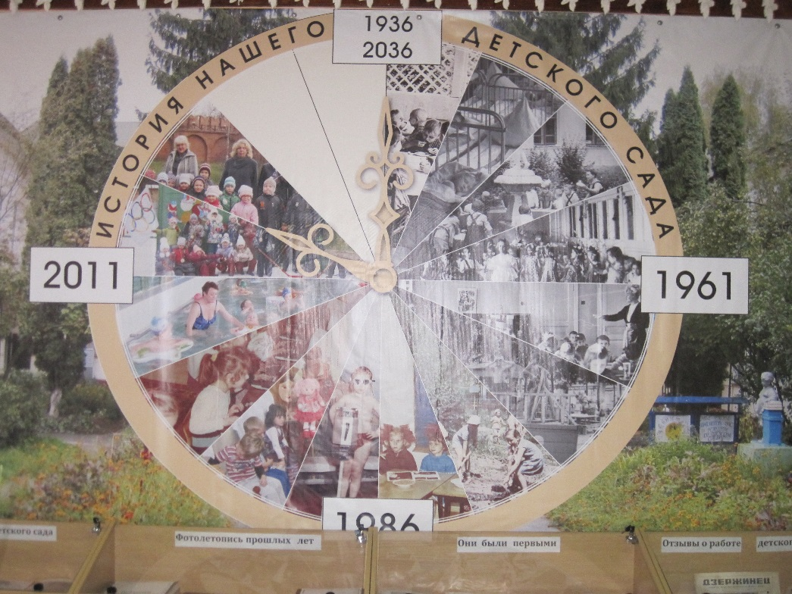
Для реализации художественно – эстетического развития детей в МБДОУ «Црр – д/с № 4» созданы условия:
Музыкальный зал
Рекреации для художественно – эстетической направленности: «Времена года в произведениях русских художников», «Тульский кремль», «Тульский самовар», выставка работ воспитанников ТДХШ им. Поленова
Мини – музеи МБДОУ «Црр – д/с № 4» : «Декоративно – прикладного искусства», «Русская изба», «Кукол», «История часов», «История детского сада. Связь поколений»
Музыкальный зал
Мини-музей
«Русская изба»
Мини-музей
«Декоративно – прикладного искусства»
Мини-музей
«История детского сада. Связь поколений»

Slide 10
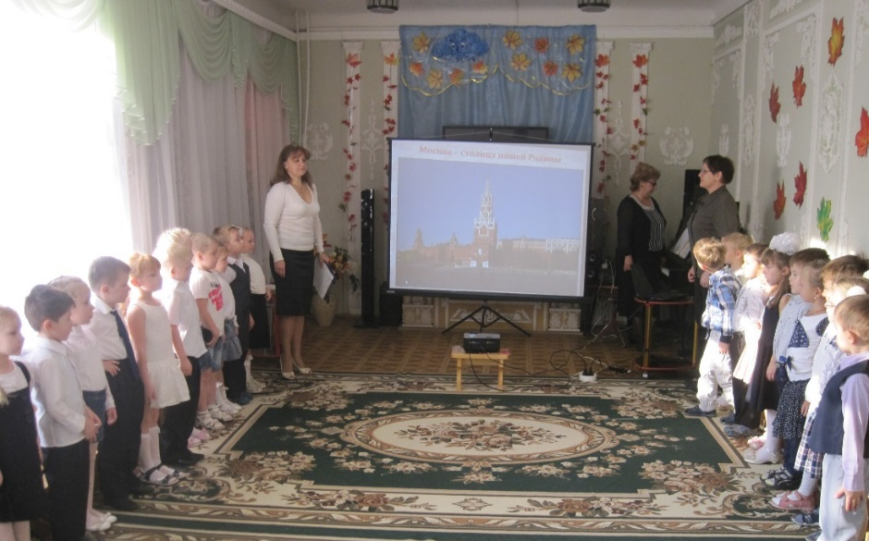
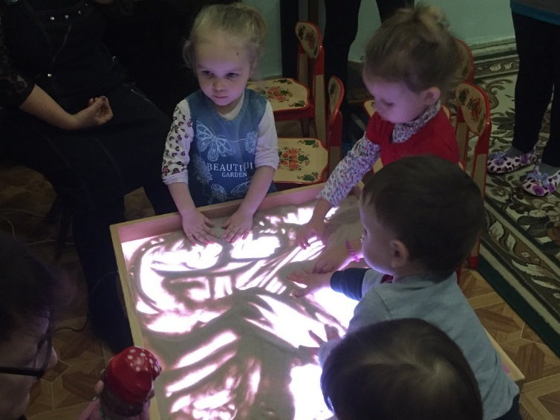
Для реализации познавательного развития детей в МБДОУ «Црр – д/с № 4» созданы условия:
Создание предметно-пространственной среды в соответствии с перспективно-тематическим планированием работы МБДОУ «Црр – д/с № 4»
Достаточная методическая база
Аудиовизуальные средства обучения, современные компьютерные технологии
В ДОУ функционируют 17 групповых помещений, оборудованных с учетом возрастных особенностей детей, где создана обстановка, обеспечивающая психологический комфорт, а также способствующая соблюдению баланса коллективной и индивидуальной деятельности, активности и отдыха в соответствии с индивидуальными потребностями и интересами детей
Все основные компоненты развивающей предметной среды в ДОУ включают оптимальные условия для полноценного развития детей с 1 года до 7 лет

Slide 11
Обоснование участия в муниципальном этапе областного смотра-конкурса «Лучшая образовательная организация по подготовке к новому учебному году»
Номинация: «Интересно для всех, интересно для каждого»
Организация дополнительных образовательных услуг в
МБДОУ «Црр – д/с № 4»
Организация дополнительных образовательных услуг в МБДОУ «Црр – д/с № 4» - неотъемлемый компонент социального заказа общества, а также результат последовательного решения федеральных и региональных задач в области образования.
Дополнительные образовательные услуги в МБДОУ «Црр – д/с № 4» создают необходимые условия для наиболее полного удовлетворения образовательных потребностей родителей (законных представителей), позволяют более глубоко и дифференцированно строить образовательный процесс с учетом склонностей и предпочтений каждого ребенка, способствуют выявлению и развитию детской одаренности, индивидуальных способностей.
Актуальность и значимость, потенциал и возможности позволяют в полной мере реализовать цели и задачи организации дополнительных образовательных услуг, внедрить опыт работы МБДОУ «Црр – д/с № 4» в массовую практику, представить достижения широкой публике и обеспечили возможность участия в данном конкурсе.

Slide 12
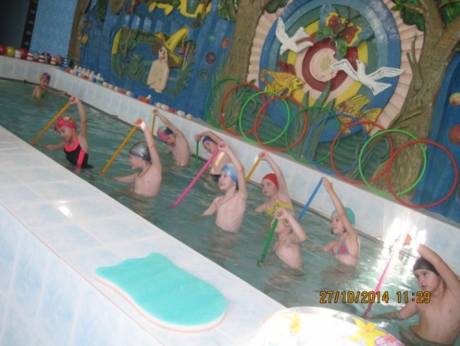
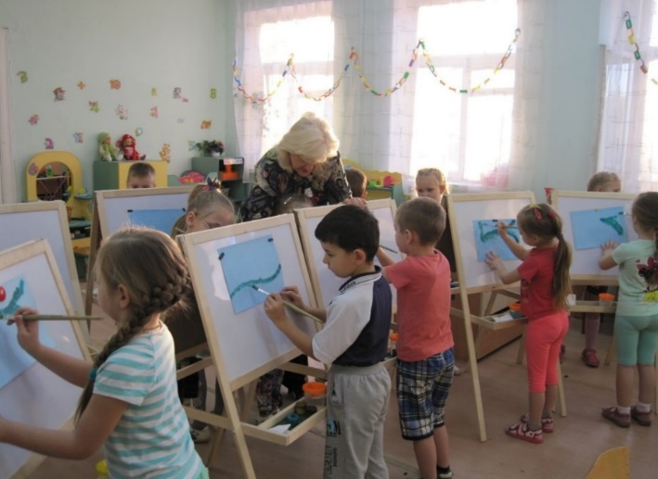
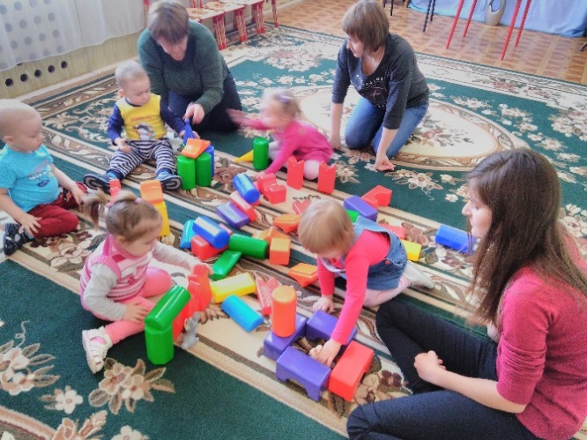
Спектр дополнительных услуг в нашем дошкольном образовательном учреждении индивидуален, разнообразен и ведется по нескольким направлениям:
Физкультурно – оздоровительное развитие:
Рабочая программа «Дельфинчик» - составитель инструктор по физкультуре Зотова Г.Е.
Художественно-эстетическое развитие:
2. Рабочая программа «Тульский сувенир» - составитель музыкальный руководитель Голубицкая Е.А.
3. Рабочая программа «Сказка в музыке» - составитель музыкальный руководитель Медведева О.Н.
4. Рабочая программа «Цветик-семицветик» - составитель педагог дополнительного образования Миронова С.В.
5. Рабочая программа «Русская тряпичная кукла» - составитель воспитатель Шубина О.Н.
6. Рабочая программа «Народная игрушка» - составитель воспитатель Дмитриченко М.В.
7. Рабочая программа «Мастеровичок» - составитель воспитатель Путина С.А.
Познавательное развитие:
8. Рабочая программа «Юный архитектор» - составитель старший воспитатель Тимонина Е.Д.

Slide 13
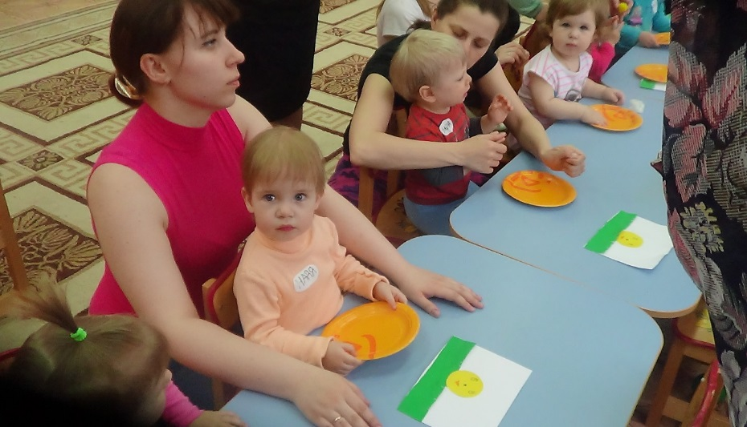
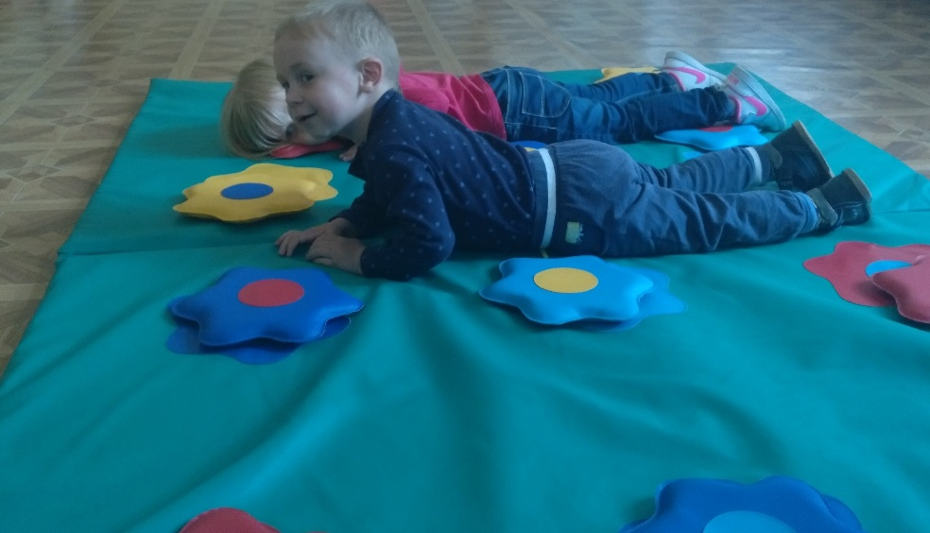
В МБДОУ реализуется платная дополнительная образовательная услуга по программе адаптационной группы
кратковременного пребывания детей раннего дошкольного возраста, не посещающих детское образовательное учреждение «ЛЮБОЗНАЙКИ»
Актуальность создания адаптационной группы кратковременного пребывания детей раннего возраста, не посещающих детское образовательное учреждение обусловлена проблемами, связанными с нехваткой мест в дошкольных образовательных учреждениях в Тульском регионе.
Создание на базе МБДОУ «Црр – д/с № 4» дополнительной образовательной услуги «Любознайки», позволяет решить первостепенную задачу по укомплектованию ДОУ и соответствует основным принципам государственной политики Российской Федерации в области образования, изложенным в Федеральном законе от 29 декабря 2012 года № 273-ФЗ «Об образовании в Российской Федерации» (ст. 3)
Цель программы «Любознайки»: обеспечение условий для успешной адаптации посредством объединения усилий семьи и педагогов.
Легкую адаптацию детей раннего возраста (с 1года до 3 лет) к дошкольному образовательному учреждению - мы берем на себя!
Научить общаться со сверстниками - наша обязанность!
Быстрое привыкание к сотрудникам детского сада – наша забота!
Семейная обстановка, тесное общение педагогов и родителей (законных представителей) позволяет создать благоприятные условия во время адаптационного периода
Организация дополнительных образовательных услуг обеспечивается за счет различных источников: бюджетное финансирование, дополнительные привлеченные внебюджетные средства

Slide 14
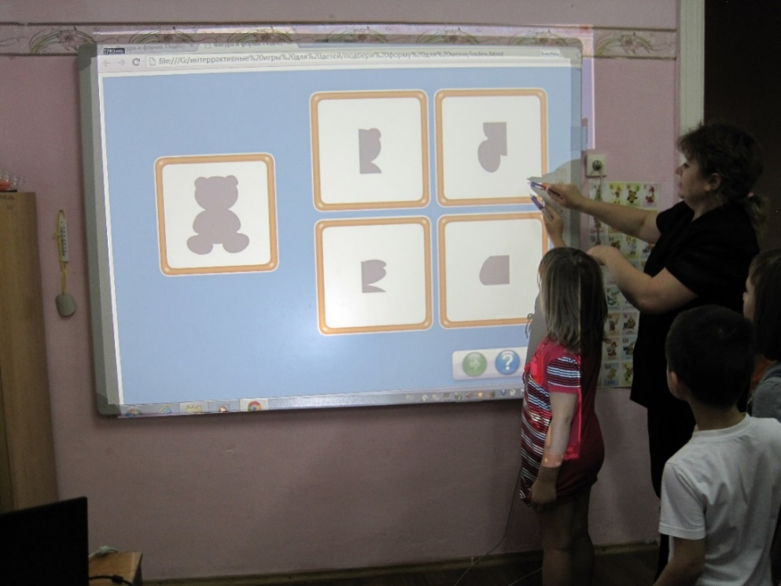
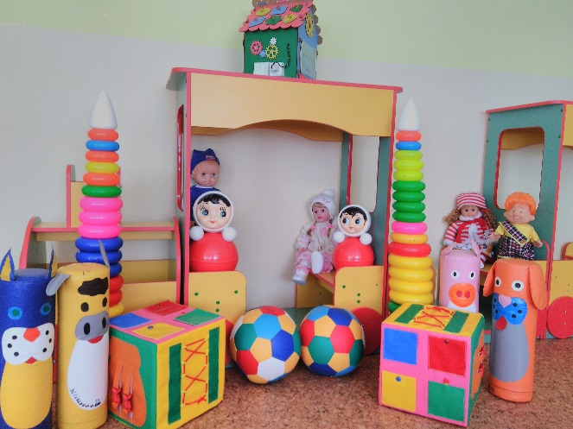
Результативность организации дополнительных образовательных услуг МБДОУ «Црр – д/с № 4»
Доступность, равных возможностей в получении детьми дополнительного образования
Созданы необходимые условия для развития потенциала каждого ребенка в интересной для него деятельности на основе гибкости и многообразия форм предоставления дополнительных образовательных услуг
Повысилось программно-методическое обеспечение по оказанию дополнительных образовательных услуг
Расширилось сотрудничество с коллегами района и города по распространению опыта работы по реализации дополнительных образовательных услуг
На официальном сайте МБДОУ «Црр – д/с № 4» создана инновационная площадка по обучению родителей (законных представителей) с использованием дистанционных образовательных технологий «Педагогическая культура родителей: воспитываем вместе»
Применены новые организационные формы привлечения родителей к сотрудничеству с МБДОУ
Усовершенствовалась материально – техническая база:
Приобретены игрушки, игровые пособия, физкультурное и оздоровительное оборудование для детей с 1 года до 7 лет;
Обновлена база электронных образовательных ресурсов;
Пополнился фонд методического обеспечения

Slide 15
Планируемые результаты:
Создание системы совместной с родителями деятельности по решению проблем воспитания детей (с 1 года до 7 лет), сохранения и укрепления их здоровья (физического и психического) посредством виртуальной приемной для семей воспитанников
Создание на официальном сайте МБДОУ «Црр – д/с № 4» онлайн мастер-классов, семинаров для родителей воспитанников (законных представителей) в рамках программ дополнительных образовательных услуг.
Увеличение охвата детей образовательными услугами дошкольного образования, в том числе не посещающими дошкольные образовательные организации
Увеличение доли детей в возрасте до 3-х лет, проходящих адаптацию к дошкольному образовательному учреждению в легкой степени, без стресса и заболеваний
Стабильная привлекательность учреждения для родительского контингента и социума в микрорайоне города
Укрепление и совершенствование материально-технической базы МБДОУ «Црр – д/с № 4»
Оптимизировать социального партнерства ДОУ с учреждениями образования, культуры, спорта
Отмечая позитивный опыт по данному направлению деятельности, нельзя не отметить, что дополнительные услуги, предлагаемые в нашем дошкольном учреждении, опережают спрос.
Дополнительное образование имеет значительный педагогический потенциал и выступает как мощное средство развития личности ребенка.

